Slide 1

Analysez des données de systèmes éducatifs

Slide 2
Problématiques
Quels sont les pays avec un fort potentiel de clients pour nos services ?
Pour chacun de ces pays, quelle sera l’évolution de ce potentiel de clients ?
Dans quels pays l'entreprise doit-elle opérer en priorité ?

Slide 3
Jeu de donnée
EdStatsCountry-Series.csv : Indication sur la source/nature des données.
EdStatsCountry.csv : Informations très diverse (Devise, région, catégorie de prêt, données statistiques économiques/démographique, …) de chaque pays.
EdStatsData.csv : Données statistiques pour chaque pays et chaque indicateurs sur les années 1970 à 2100.
EdStatsFootNote.csv : Note sur la nature de certains triplets pays/indicateurs/années (Estimation, données pays, estimation Unesco…)
EdStatsSeries.csv : Informations sur les indicateurs (Domaine d’appartenance, unité de mesure, source, …)

Slide 4
Pré-analyse

Slide 5
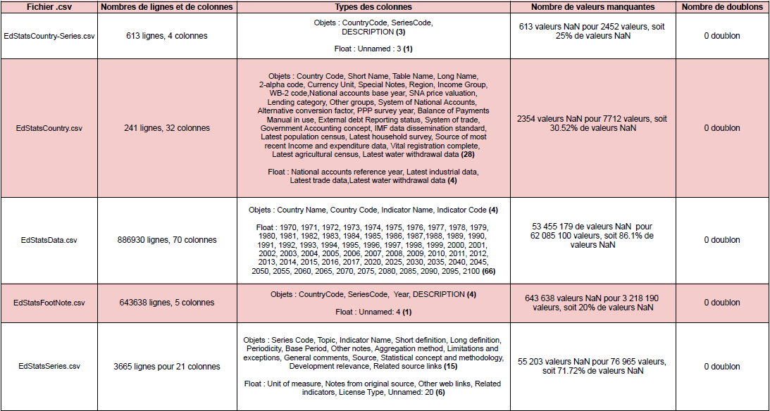

Slide 6
Nettoyage de donnée
Sélection des variables contenues dans les Topics pertinents
Rejet des régions/zones/continents de notre jeu de donnée
Sélection des années antérieures à 2020 (analyse perspective)
Suppression des lignes totalement vide
Remplissage par les méthodes ffill et bfill

Slide 7
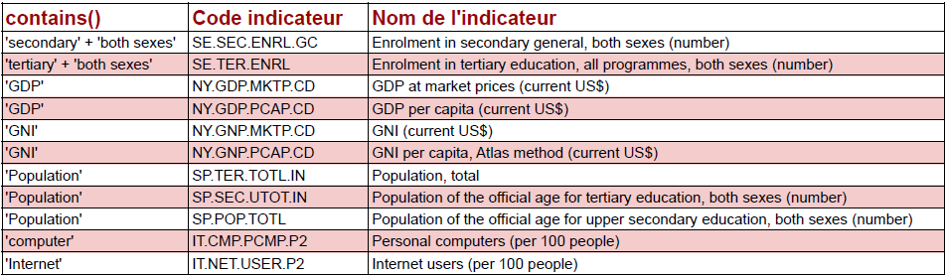
Sélection des indicateurs

Slide 8
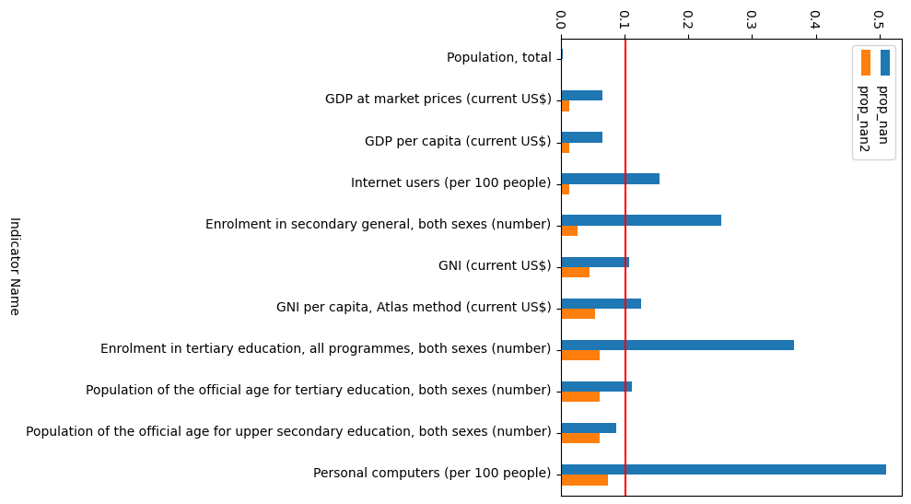
Nombre de valeurs NaN avant/après le nettoyage de données

Slide 9
Scoring

Slide 10
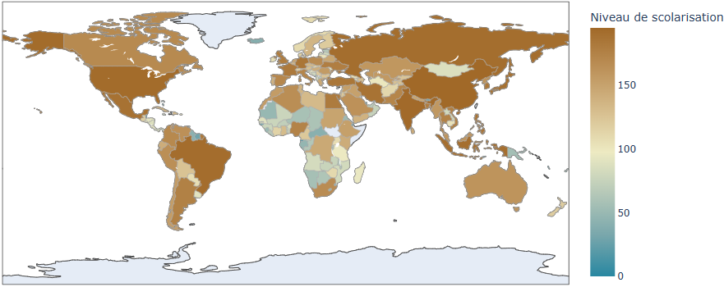
Accès à l’enseignement secondaire/tertiaire

Slide 11
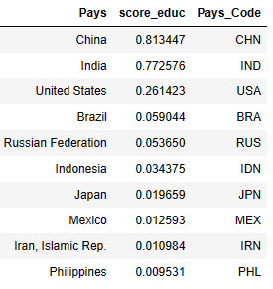
Pays les plus scolarisés (mesuré sur le nombre)

Slide 12
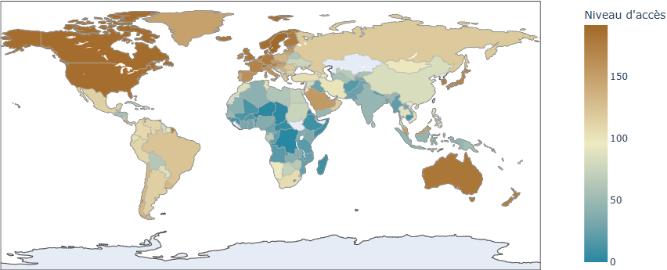
Accès à Internet/PC

Slide 13
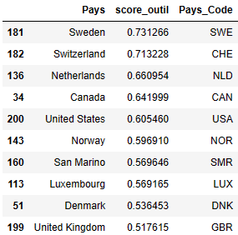
Pays ayant le plus accès à Internet/PC (mesuré sur les taux)

Slide 14
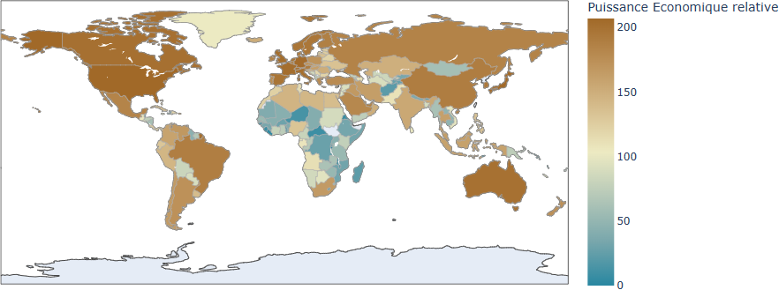
Puissance Économique

Slide 15
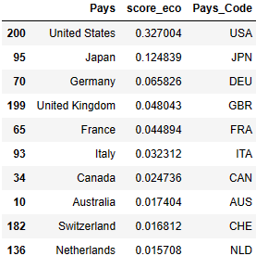
Pays les plus riches

Slide 16
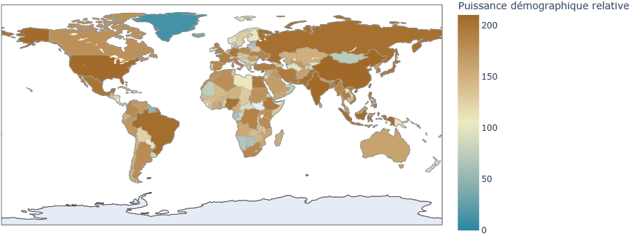
Puissance Démographique

Slide 17
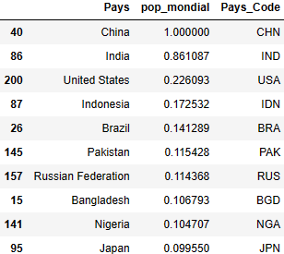
Pays les plus peuplés

Slide 18
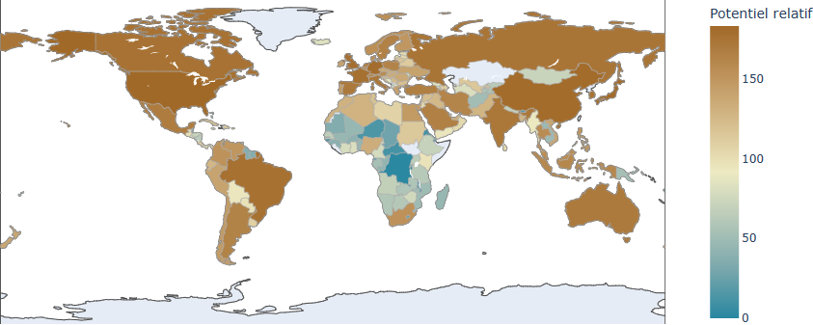
Bilan : Pays à fort potentiel pour les services de formation en ligne

Slide 19
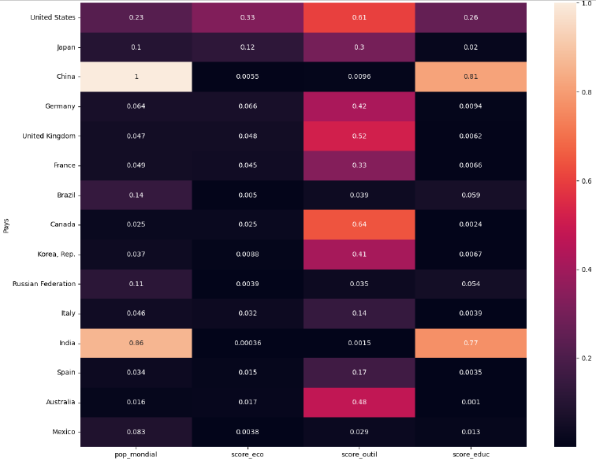
Pays les plus intéressant pour nos services

Slide 20
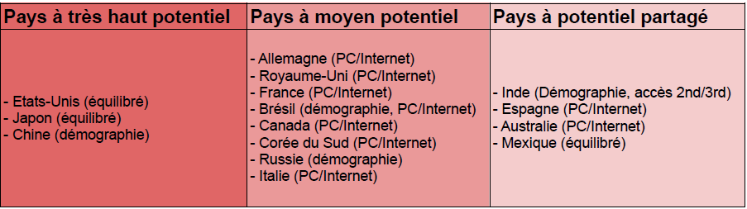
Bilan : Pays à fort potentiel
Critères :
Accès à l’éducation secondaire/tertiaire
Accès à Internet/PC
Puissance Économique
Puissance Démographique

Slide 21
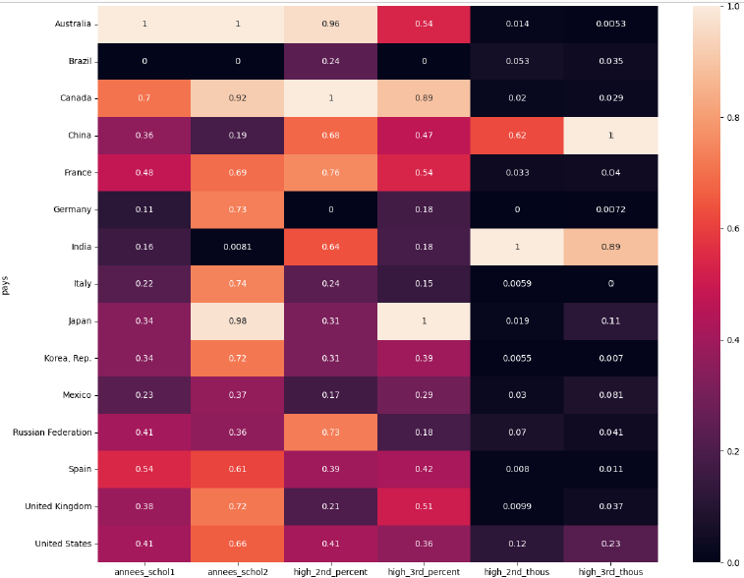
Evolution des pays à fort potentiel (Wittgenstein Projection)

Slide 22
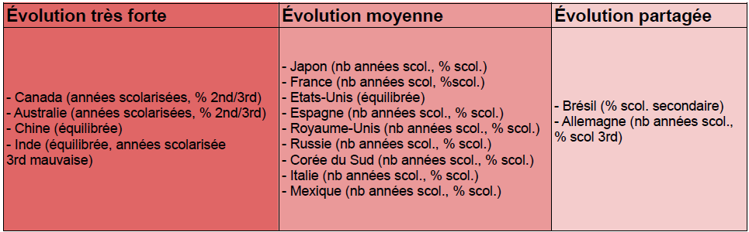
Evolution du potentiel de clients
Critères :
Moyennes d’années de scolarisations dans le tertiaire/secondaire
% des tranches d’ages 15-19 (resp. 20-24) scolarisée dans le secondaire (resp. tertiaire)
Population agée de 15-19 (resp. 20-24) par plus haut niveau d’éducation

Slide 23
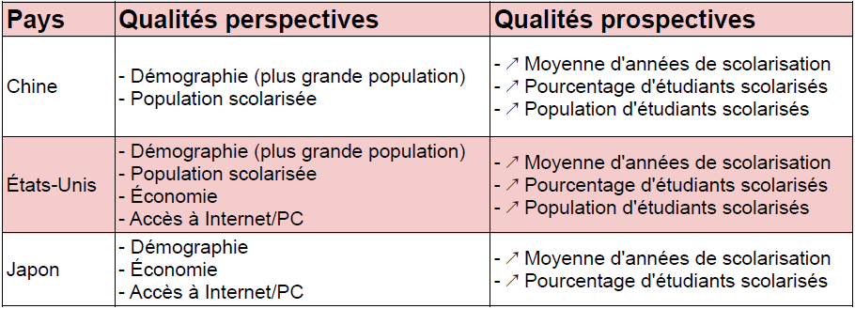
Pays à choisir en priorité

